Slide 1
第四讲：符号编程

Slide 2
符号变量
符号计算
数值计算

Slide 3
1
符号变量

Slide 4

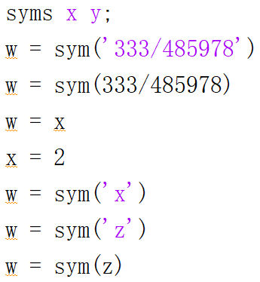
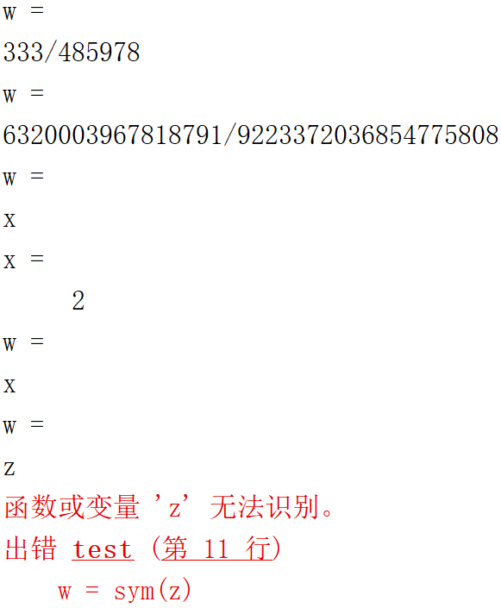
利用syms()指定符号对象
利用sym()创建符号变量
代码
符号变量
代码
输出

Slide 5
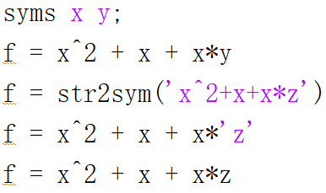
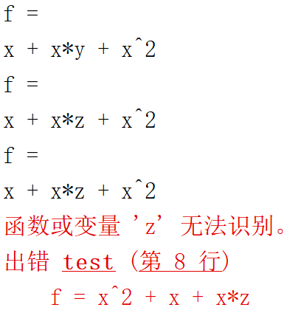
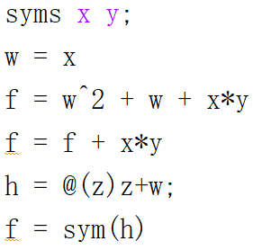
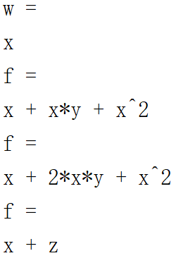
通过符号对象创建符号表达式
通过符号变量创建符号表达式
代码
输出
符号
表达式
代码
输出

Slide 6
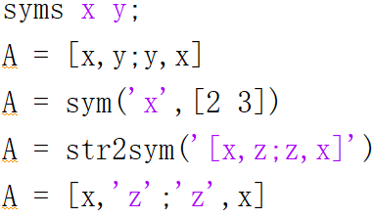
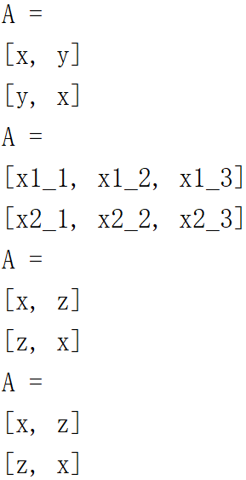
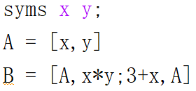
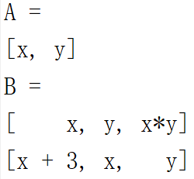
通过符号对象创建符号矩阵
通过符号变量创建符号矩阵
代码
输出
符号矩阵
代码
输出

Slide 7
2
符号计算

Slide 8
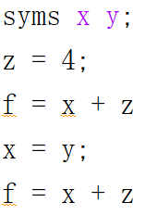

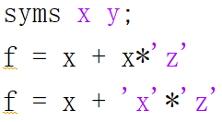
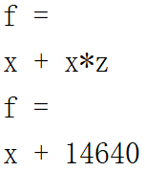
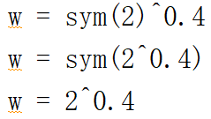
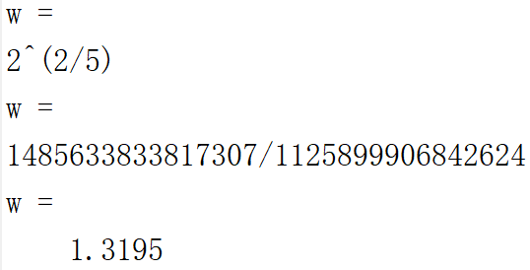
符号变量参与运算的结果仍为符号变量
基本运算
代码
输出
代码
输出
代码
输出

Slide 9
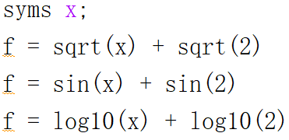
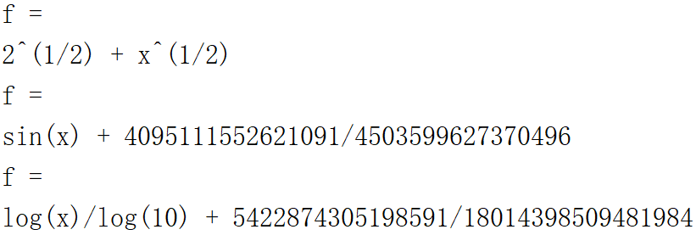
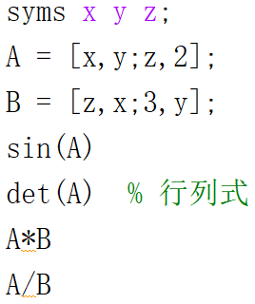
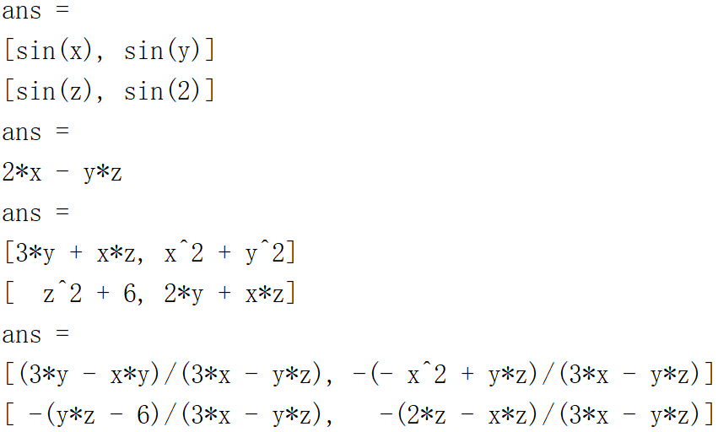
符号变量支持数学函数
符号变量支持矩阵运算
代码
输出
复杂运算
代码
输出

Slide 10
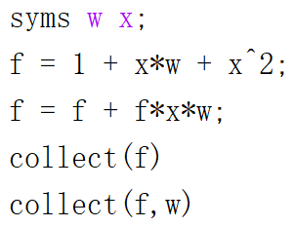
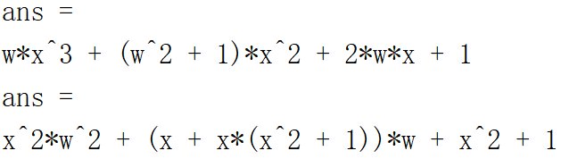
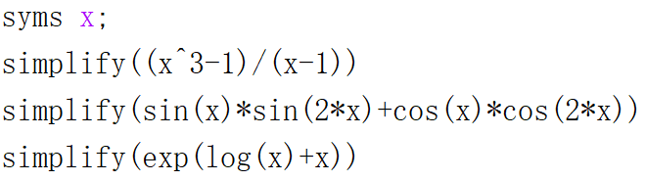
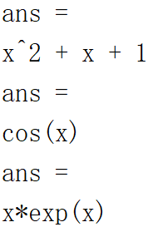
利用collect()合并同次幂项
利用simplify()化简表达式
表达式
化简
代码
输出
代码
输出

Slide 11
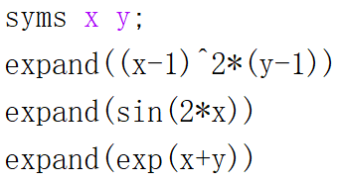
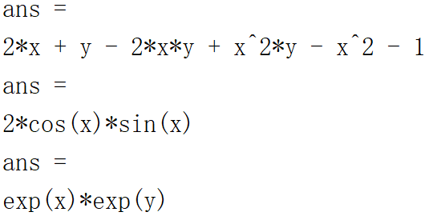


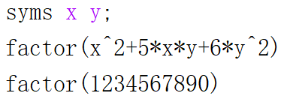
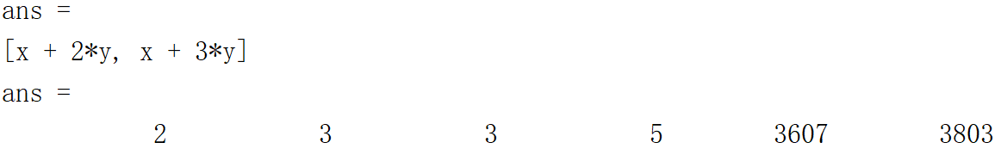
利用expand()将表达式展开
利用horner()将表达式嵌套
利用factor()将多项式因式分解
表达式
变换
代码
输出
代码
输出
代码
输出

Slide 12

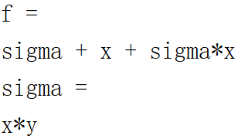
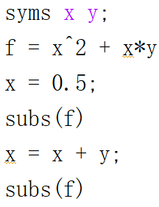
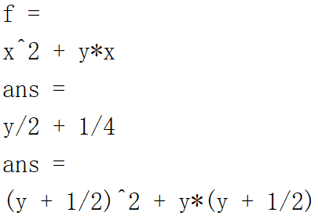
利用subexpr()替换表达式中重复出现的子式
利用subs()替换表达式中的符号
符号替换
代码
输出
代码
输出

Slide 13
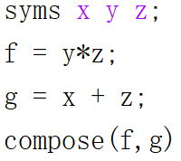

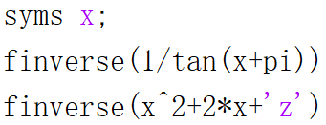
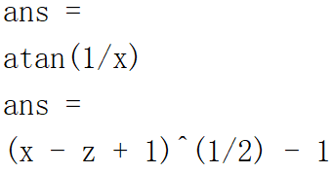
利用compose()进行函数的复合
利用finverse()求反函数
函数操作
代码
输出
代码
输出

Slide 14
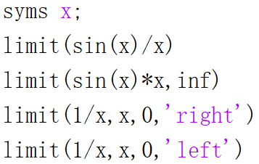

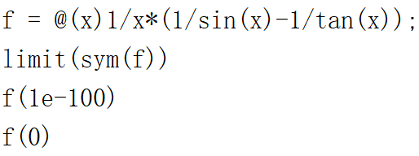
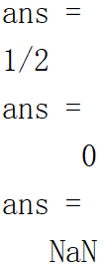
利用limit()求极限
很多极限无法用数值法求解
极限
代码
输出
代码
输出

Slide 15
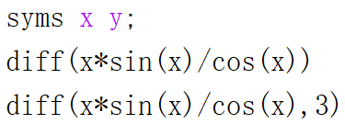
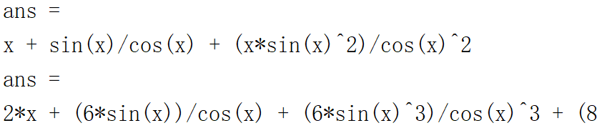
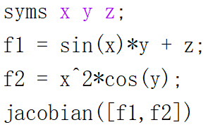
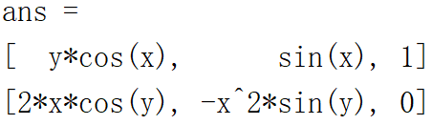
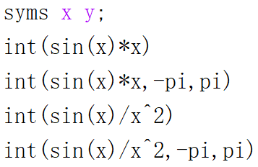
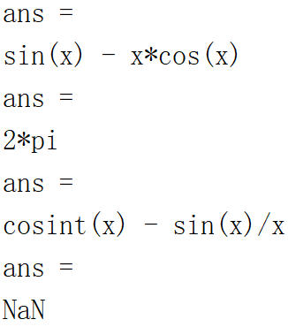
利用diff()求微分
利用jacobian()求雅可比矩阵
利用int()求积分
代码
输出
微积分
代码
输出
代码
输出

Slide 16
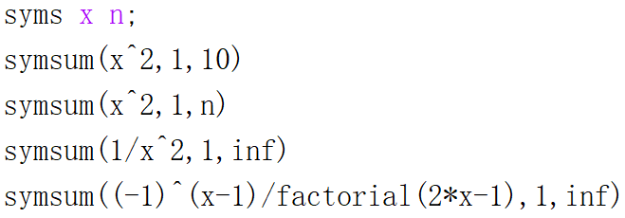
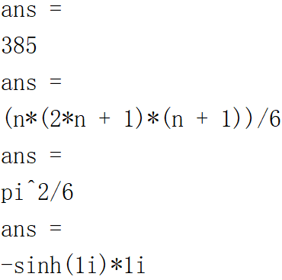
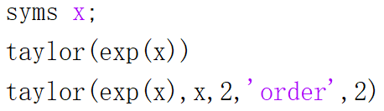
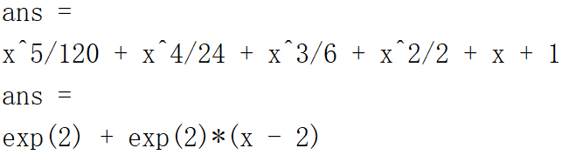
利用symsum()求级数和
利用taylor()求泰勒展开式
级数
代码
输出
代码
输出

Slide 17
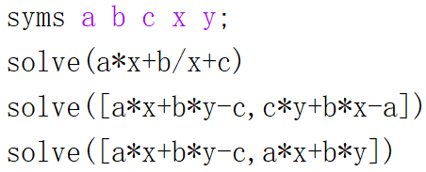
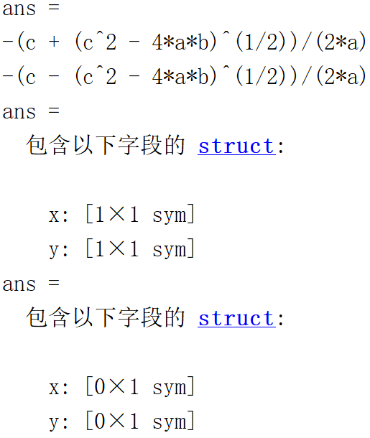
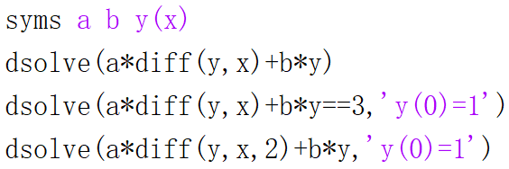
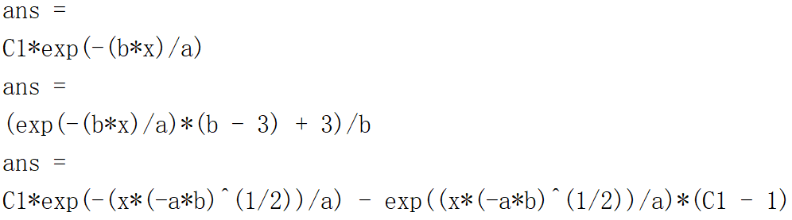
利用solve()解方程
利用dsolve()解常微分方程
解方程
代码
输出
代码
输出

Slide 18
3
数值计算

Slide 19



用向量表示多项式的系数，进行多项式运算
多项式
运算
代码
$\left[a,b,c,d\right]$相当于$ax^{3}+bx^{2}+cx+d$
输出

Slide 20



利用polyder()进行多项式的微分
利用polyint()进行多项式的积分
多项式
微积分
代码
输出
代码
输出

Slide 21




利用integral()求任意函数定积分
利用integral2()求任意函数二重定积分
任意函数
定积分
代码
输出
代码
输出

Slide 22


利用vpasolve()用数值法解方程
任意函数
解方程
代码
输出

